Slide 1


Hukum Lingkungan & AMDAL
Hak, Kewajiban, AMDAL, UKL, dan UPL
Disusun Oleh: Kelompok 3
Rizky Rais | Aldhi Satria N. | Zahfa Maulida

Slide 2

Pendahuluan
Latar Belakang & Urgensi Perlindungan Ekosistem Nasional

Slide 3


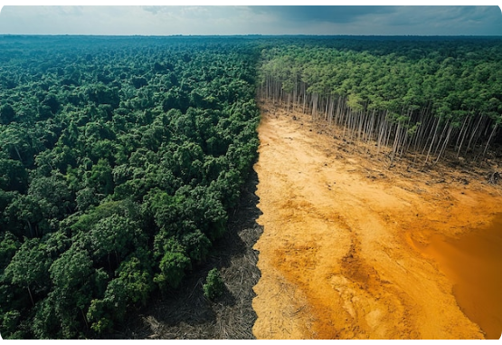
Mengapa Lingkungan Penting?
Perlindungan Fundamental: Lingkungan yang sehat adalah prasyarat utama bagi terciptanya kesejahteraan sosial dan ekonomi yang berkelanjutan.
Dampak Aktivitas Manusia: Eksploitasi sumber daya alam yang tidak terkendali menyebabkan degradasi lahan, pencemaran polusi, dan hilangnya keanekaragaman hayati.
Peran Krusial Hukum: Hukum lingkungan hadir sebagai instrumen pencegahan dan panduan normatif yang membatasi perilaku manusia agar tidak merusak ekosistem sekitarnya.

Slide 4

Hak Masyarakat Atas Lingkungan
Lingkungan Hidup Bersih & Sehat: Bagian integral dari hak asasi manusia yang diakui secara konstitusional agar warga hidup dalam kondisi optimal.
Hak Memperoleh Informasi: Akses data yang akurat, terbuka, dan tepat waktu untuk mencegah manipulasi data dari dampak suatu proyek.
Partisipasi Publik: Keterlibatan masyarakat secara aktif dalam proses perencanaan, pelaksanaan, hingga pengawasan kebijakan tata ruang.
Hak Gugatan Perwakilan: Instrumen korektif peradilan apabila terjadi pencemaran, menciptakan mekanisme kontrol sosial yang sangat efektif.

Slide 5









Kewajiban Masyarakat
Jaga Kelestarian
Cegah Pencemaran
Patuh Aturan
Kewajiban utama menjaga fungsi lingkungan hidup dari degradasi. Menghemat air bersih, energi listrik, serta mengelola sampah rumah tangga dengan prinsip daur ulang.
Aktif mencegah terjadinya pencemaran sektoral. Dilarang keras membuang limbah sembarangan ke sungai atau melakukan pembakaran lahan untuk aktivitas komersial apapun.
Mematuhi seluruh regulasi perundang-undangan. Bagi pelaku usaha komersial, ini mencakup keharusan mutlak memiliki dokumen perizinan lingkungan sebelum operasi.

Slide 6
Instrumen Lingkungan
AMDAL, UKL, dan UPL

Slide 7

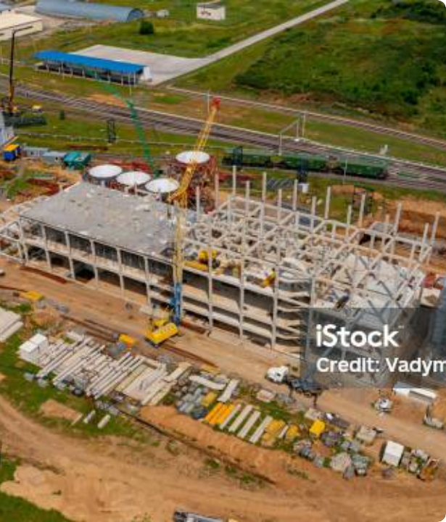
Esensi AMDAL
Analisis Mengenai Dampak Lingkungan (AMDAL) merupakan instrumen penting berupa analisis mendalam mengenai potensi dampak besar dan penting dari suatu rencana proyek terpadu.
Kajian holistik ini berfungsi layaknya radar pendeteksi dini terhadap berbagai ancaman degradasi lanskap yang tersembunyi. AMDAL bertindak sebagai kompas peta jalan operasional.
Pemrakarsa proyek wajib mematuhi kriteria baku yang ketat untuk mencegah kelestarian biosfer dari dampak fatalistik industri.

Slide 8


Komponen Dokumen AMDAL
Analisis Dampak (KA-ANDAL & ANDAL)
Tindakan & Kontrol (RKL & RPL)
RKL (Rencana Pengelolaan): Prosedur standarisasi operasional rekayasa teknologi pabrikan untuk meredam penyebaran radiasi limbah polutan.
KA-ANDAL (Kerangka Acuan): Membatasi cakupan spektrum dan mengukur kedalaman penggalian studi ekskavasi oleh pakar independen.
RPL (Rencana Pemantauan): Pedoman mekanisme pengujian berkala, tata penjadwalan sampel laboratorium, dan variabel kelestarian mutlak.
ANDAL: Memamerkan rincian hasil observasi prediktif tentang seberapa dahsyat tingkat kerusakan konfigurasi lahan sebelum proyek dimulai.

Slide 9
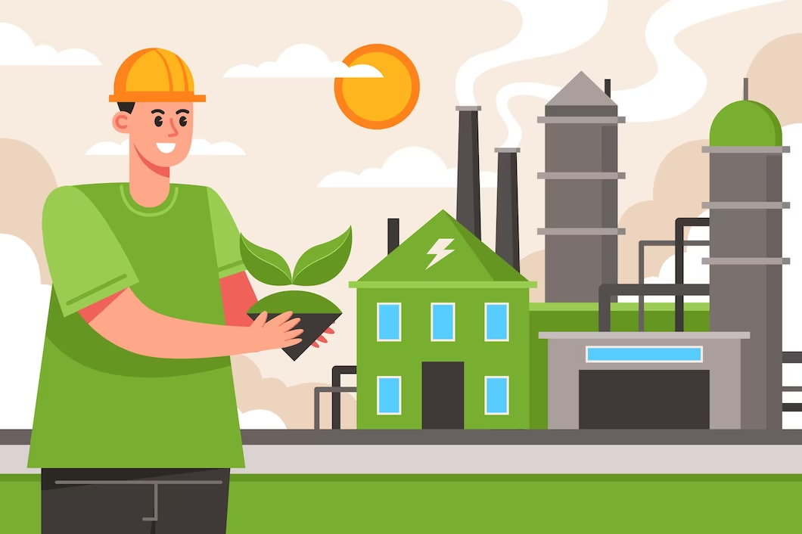
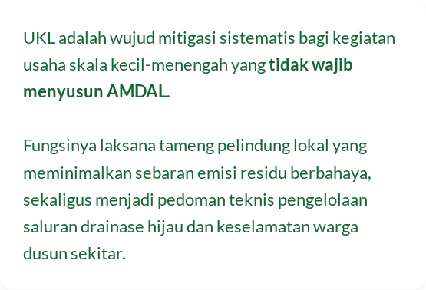
Mengelola Dampak Lokal: UKL
Upaya Pengelolaan Lingkungan

Slide 10






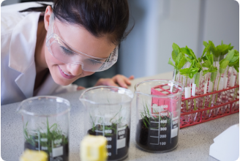
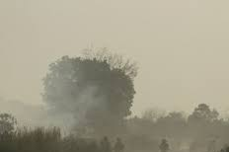
Praktik Pemantauan Lingkungan (UPL)
Kualitas Air
Stabilitas Tanah
Kepekatan Udara
Uji berkala air drainase & sungai untuk pastikan batas toleransi baku mutu air alam terjaga.
Pemantauan endapan partikel tanah demi hindari akumulasi racun sisa limbah padat di lokasi.
Cek emisi cerobong & debu udara pabrik yang mencegah penyebaran polusi pernapasan publik.

Slide 11




Evolusi Dasar Hukum
Regulasi Teknis
Harmoni Alam
PP No. 22 Tahun 2021. Panduan standar baku operasional penanganan limbah terkini.
Terciptanya keseimbangan iklim dan kebangkitan roda bisnis berkelanjutan di masa depan.
Konstitusi Ekologi
Penegakan Ketat
UU No. 32 Tahun 2009. Kewajiban perlindungan & perizinan sebagai pilar utama negara.
Pemberian sanksi administratif hingga pidana bagi pelanggaran pengusaha nakal.

Slide 12

Kesimpulan
Harmonisasi antara pertumbuhan industri & pelestarian sumber daya wajib diwujudkan melalui kepatuhan nyata.
Mari Jaga Lingkungan Bersama | Kelompok 3

Slide 13






Image Sources
https://img.freepik.com/premium-photo/aerial-view-depicting-stark-contrast-lush-green-forest-deforested-land-highlighting-environmental-changes-land-degradation_997641-28306.jpg
Source: www.freepik.com
https://media.istockphoto.com/id/1335457270/photo/large-plant-surrounded-by-green-nature-construction-of-the-manufacturing-in-the-countryside.jpg?s=612x612&w=is&k=20&c=l-5oXMqUQjDKOYFVsK89l8MOzPNIIZKpWEOtjbYTVBY=
Source: www.istockphoto.com
https://www.niehs.nih.gov/sites/default/files/2024/07/srp_phi_cyclopure_graphical-abstract.png
Source: www.niehs.nih.gov
https://media.gettyimages.com/id/2151002756/photo/female-scientist-collecting-water-from-mountain-river-for-research.jpg?s=612x612&w=gi&k=20&c=mpYXw-ErlFRRO0RrzbU_i0_-d6WOYqblVQ28kxJ8JRs=
Source: www.gettyimages.ae
https://www.environmentalscience.org/wp-content/uploads/2014/08/bigstock-Young-female-researcher-lookin-53060185.jpg
Source: www.environmentalscience.org
https://unccelearn.org/pluginfile.php/1260682/format_unccelearn/background/0/Monitoring%20Air%20Pollution_high.jpg
Source: unccelearn.org

